Slide 1
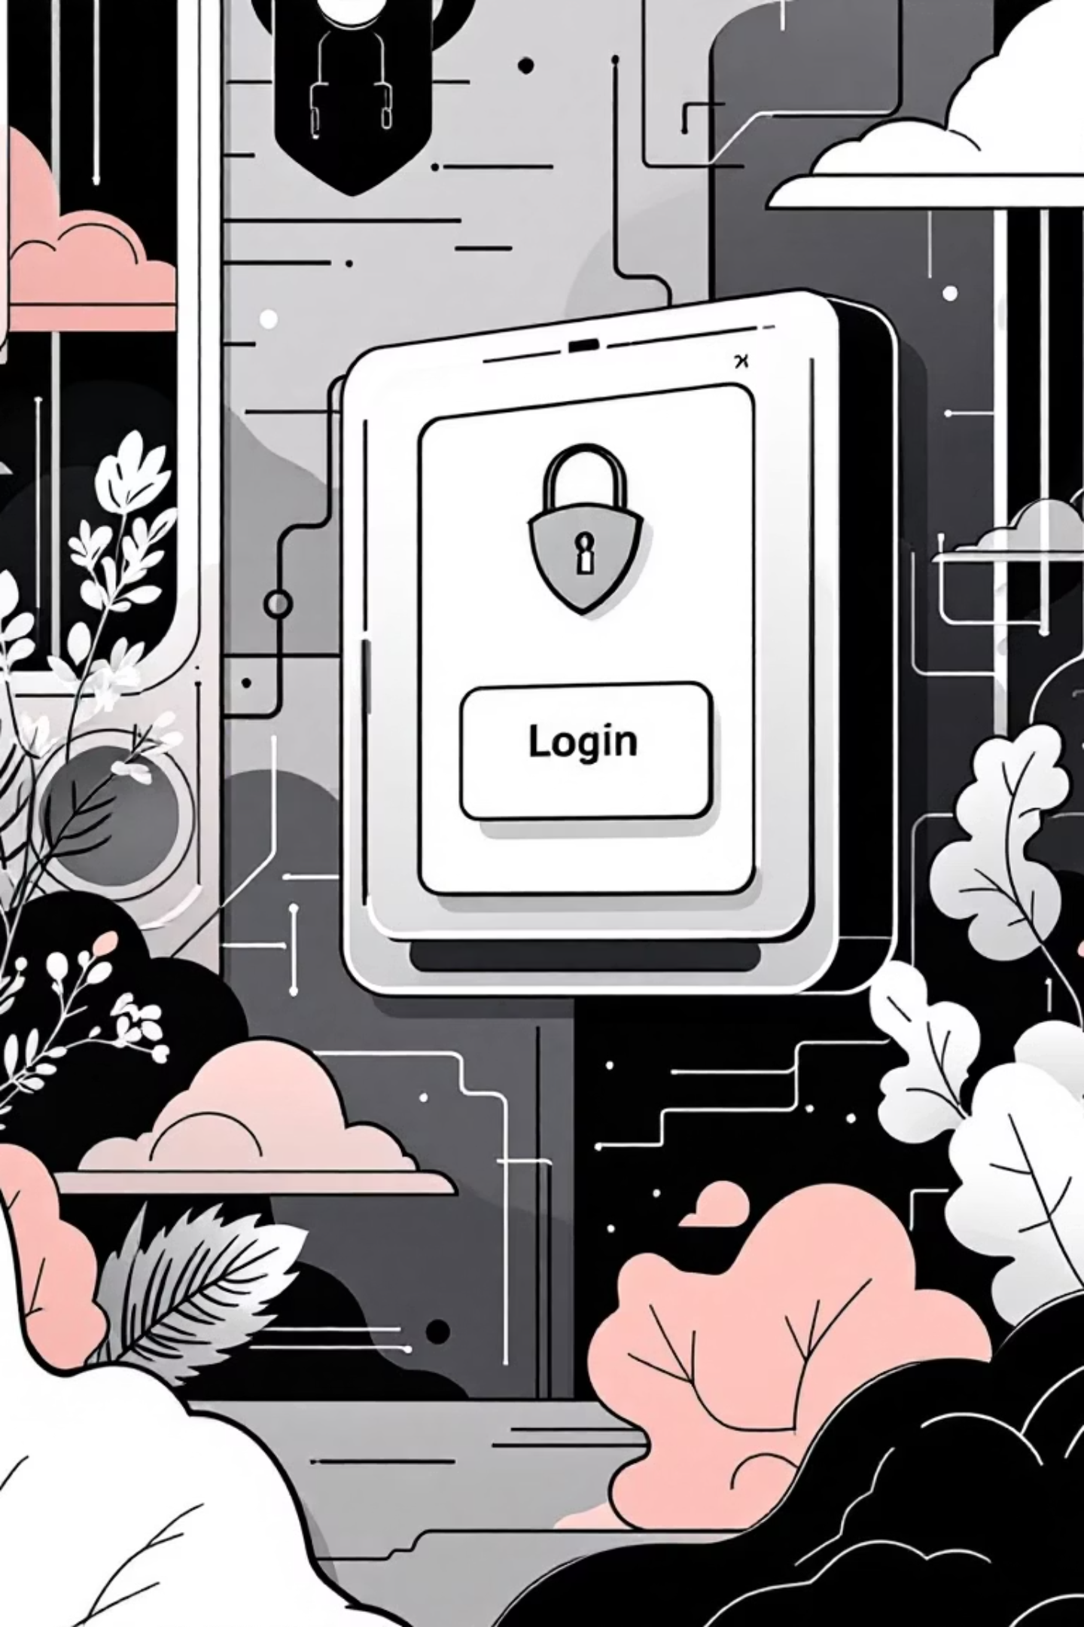
小白做一個登入網站會遇到的資安問題
從 OWASP Top 10 到實戰防禦指南
一份給初階開發者的資安教育訓練

Slide 2
認識資安聖經 OWASP Top 10
OWASP (Open Web Application Security Project) 是全球公認的網站應用程式資安標準。每幾年更新一次的 Top 10 清單,匯集了最嚴重且最常見的資安風險。
編號
風險名稱
說明
A01
Broken Access Control (失效的存取控制)
越權存取，如一般會員看到管理員頁面
A02
Cryptographic Failures (加密機制失效)
資料未加密、使用弱密碼學演算法
A03
Injection (注入攻擊)
SQL Injection, XSS 等
A04
Insecure Design (不安全設計)
指在架構設計階段就沒考慮資安，例如沒有設計「抗機器人機制」
A05
Security Misconfiguration (安全性設定錯誤)
伺服器設定錯誤、未更新的軟體漏洞
A06
Vulnerable and Outdated Components (有漏洞及過時的元件)
使用了有漏洞的第三方套件（例如舊版的 jQuery 或 Log4j）
A07
Identification and Authentication Failures (身分驗證及識別失敗)
密碼太簡單、沒有雙因子驗證 (2FA)
A08
Software and Data Integrity Failures (軟體及資料完整性錯誤)
如更新檔被竄改、CI/CD 流程不安全
A09
Security Logging and Monitoring Failures (安全紀錄及監控失敗)
被駭客攻擊了卻完全沒有 Log 紀錄，或者沒人發現
A10
Server-Side Request Forgery (SSRF) (伺服器端請求偽造)
駭客騙伺服器去存取內部網路的資料
Notes:
OWASP Top 10 是每 3 到 4 年更新一次的全球產業標準，並非年度報告。 目前 2021 版本仍是業界公認的最新核心標準。 不過，針對我們系統中較新的技術（如 API 串接），我也會參考較新的 OWASP API Security Top 10 (2023) 來做補充防禦。
OWASP API Security Top 10 (2023)： 專門針對 API 的漏洞（這是目前最新的熱點）。
OWASP Top 10 for LLM (2023/2025)： 專門針對 AI/ChatGPT 應用的漏洞（Prompt Injection 等）。

Slide 3





你的「小問題」對應哪個「大風險」?
新手開發者常犯的錯誤,往往直接對應到 OWASP 定義的嚴重漏洞。以下是常見的風險映射關係:
A01 失效的存取控制
A02 加密機制失效
A03 注入攻擊
URL 參數直接傳遞身分資訊
使用 HTTP 而非 HTTPS
SQL Injection (字串拼接查詢)
權限繞過與 IDOR 漏洞
敏感資料在 URL 中暴露
XSS 跨站腳本攻擊
未驗證使用者授權範圍
密碼未加密或使用弱演算法
未驗證使用者輸入內容
A05 安全性設定錯誤
A07 身分驗證失效
CORS 設定過於寬鬆
無登入次數限制(暴力破解)
錯誤訊息洩漏系統資訊
Cookie 缺少安全屬性
預設帳號密碼未更改
Session 管理機制不當

Slide 4





資安風險在開發流程中的埋伏
從使用者輸入帳密到網站上線,每個環節都可能成為駭客的突破口。讓我們追蹤完整的登入流程:
登入畫面
驗證邏輯
登入成功
風險: SQL Injection 注入攻擊
風險: 暴力破解、錯誤訊息洩漏
風險: Cookie 設定不當、資料儲存位置錯誤
使用者輸入的帳號密碼若未經驗證,可能被用來執行惡意 SQL 指令
缺乏速率限制與過於詳細的錯誤訊息,讓駭客能夠窮舉帳號密碼
將敏感資訊存放在前端或使用不安全的 Cookie 屬性
操作分頁
網站上架
風險: URL 參數傳遞敏感資料
風險: HTTPS、CORS、Clickjacking
透過網址傳遞使用者資訊,容易被竄改或留下歷史紀錄
部署時的安全設定疏忽,讓整個系統暴露在風險中

Slide 5
階段一:登入畫面與資料庫
守住第一道門:SQL Injection
❌ 小白的危險寫法
✅ 正確的防禦策略
SELECT * FROM users
WHERE name = '" + input + "'
AND password = '" + pass + "'
const query =
'SELECT * FROM users
WHERE name = ? AND password = ?';
db.execute(query, [input, pass]);
攻擊情境:
為什麼安全?
駭客輸入帳號: ' OR '1'='1
使用參數化查詢 (Parameterized Queries)
結果 SQL 變成:
資料庫會自動處理特殊字元
SELECT * FROM users
WHERE name = '' OR '1'='1'
輸入的內容被視為「資料」而非「指令」
無論輸入什麼,都無法改變 SQL 結構
永遠返回 True,成功繞過驗證!

Slide 6

階段三:登入成功與狀態維持
正確的 Session 管理:拒絕 LocalStorage
觀念導正: 即使現代前端框架已降低 XSS 渲染風險,但將 Token 存於 LocalStorage 仍是危險的!一旦發生 XSS,資料將被輕易竊取。
安全的 Session 機制流程
1. Login 登入
使用者輸入帳號密碼送出表單
2. Session Creation
後端驗證成功後,在伺服器建立 Session 記錄 (儲存 user_id, vip_level 等資訊),並產生隨機的 Session ID: XYZ789
3. HttpOnly Cookie
後端將 sessionId=XYZ789 設定為 HttpOnly Cookie 回傳給瀏覽器
Set-Cookie: sessionId=XYZ789;
HttpOnly; Secure; SameSite=Strict
JavaScript 完全無法讀取,有效防止 XSS 竊取

Slide 7
階段三(續):Session 驗證與請求
4. Clean Request
使用者點擊「查看餘額」時，瀏覽器自動帶上 Cookie，網址保持乾淨: /balance。前端完全不需要(也無法)處理 Session ID
5. Validation 驗證
後端根據 Cookie 內的 XYZ789 查詢 Session 資料庫，確認使用者身分與權限後，回傳對應的 HTML 頁面
100%
0
後端掌控
前端儲存
Session 資料完全由伺服器管理
不在 LocalStorage 或前端儲存任何敏感資訊

Slide 8
階段四:開啟新分頁與操作
危險的參數傳遞:URL 裡的秘密
接續前一階段的 Session 機制,當使用者開啟新分頁進行操作時,許多新手開發者會犯下致命錯誤...
❌ 小白的危險寫法
✅ 正確的防禦策略
site.com/balance?user=admin&level=vip
site.com/balance
// 後端驗證
session = getSession(cookie.sessionId);
if (session.userId != requestedUser) {
return "權限不足";
}
為什麼這樣寫?
因為不理解 Slide 7 的 Session 機制,誤以為要把使用者資料「帶著走」,所以塞進網址裡。
攻擊後果:
修改 URL 參數即可偷看他人資料 (IDOR 漏洞)
安全原則:
參數會留在瀏覽器歷史紀錄中
透過 Referer 標頭洩漏給第三方網站
拒絕在 URL 傳遞敏感個資
可能被分享連結時不慎外洩
利用 Session 機制自動識別使用者
後端驗證 Session ID 與權限
永遠不要輕信前端參數
所有權限檢查都在伺服器端進行

Slide 9



階段五：網站上架與部署 (A05 & A02)
上線前的最後防線：HTTPS 與 CORS
情境： 網站正式對外開放，前後端分離架構。
風險 1：傳輸裸奔
風險 2：CORS 濫用
風險 3：介面被盜
情境：HTTP 明文傳輸，敏感資料易遭竊聽。
情境：開發時設定 Allow-Origin: *，可能被惡意網站利用。
情境：點擊劫持 (Clickjacking) 誘導使用者點擊惡意內容。
解法：全站強制 HTTPS，確保資料加密傳輸。
解法：設定白名單 (White-list) 網域，限制跨域存取。
解法：設定 X-Frame-Options: DENY，禁止網站被嵌入框架。

Slide 10
開發者的資安自檢表 (Checklist)
資料庫：所有 SQL 查詢都使用參數化了嗎？
驗證：有實作登入錯誤次數限制嗎？錯誤訊息是否模糊化？
Session：Token/Session ID 是否存在 HttpOnly & Secure Cookie？
傳輸：網址列是否乾淨（無個資）？全站是否啟用 HTTPS？
配置：CORS 是否已鎖定特定網域？

